Slide 1
Interview | Allianz Digital Health
Algorithmische Integritaet im Underwriting
Bruecke zwischen klinischer Evidenz und KI-Systemen
Tim Reska · Helmholtz Munich · PhD Genomik & Bioinformatik
April 2026
Notes:
Vorstellung: Tim Reska, PhD Genomik & Bioinformatik, Helmholtz Munich / TUM. Biochemie-Master LMU.
Ich komme nicht als fertiger Medical Underwriter. Ich komme als jemand, der an der Schnittstelle zwischen klinischer Evidenz und algorithmischen Systemen arbeitet — genau das, was die Stelle beschreibt: 'Working at the intersection of medicine, technology, and data.'
Mein Hintergrund: 7 Jahre Versicherung (ERGO / Munich Re), PhD in Genomik mit Fokus auf State-Transition-Modellierung, und 36 Monate systematische Evaluation von KI-Systemen.
Was mich antreibt: Die Frage, wie man sicherstellt, dass algorithmische Entscheidungen in hochregulierten Domaenen nicht nur plausibel aussehen — sondern tatsaechlich korrekt sind.

Slide 2
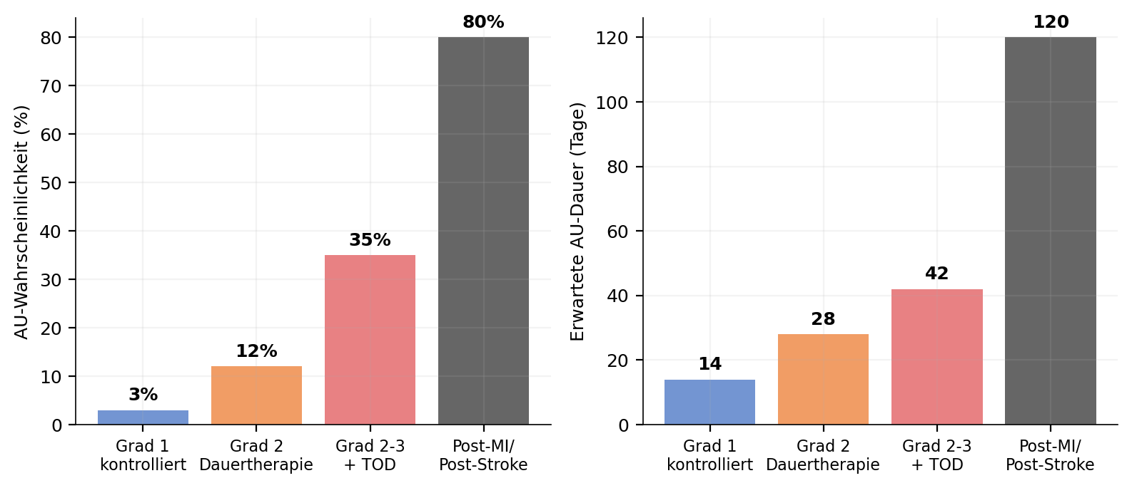
Underwriting-Algorithmen scheitern still — gleicher ICD-Code, 8x unterschiedliches Risiko
Hypertonie (I10): 30 % Praevalenz (RKI DEGS1). AU-Varianz von 3 % bis 80 % je nach Stadium. Algorithmen, die das nicht abbilden, produzieren systematisch plausible aber falsche Entscheidungen.
Tim Reska | Helmholtz Munich | April 2026
Notes:
Hypertonie ist das perfekte Beispiel fuer das Problem:
Gleicher ICD-Code I10, vier komplett verschiedene Risikoprofile:
1. Grad 1, kontrolliert (RR <140/90, 1 Med, keine TOD):
3% AU/Jahr, 14 Tage mittlere Dauer. Standard-Rating.
Entscheidend: eGFR >60, kein LVH, Lipide normal.
2. Grad 2, Dauertherapie (RR 160/100, 2-3 Meds):
12% AU/Jahr, 28 Tage. Table B-D.
Triple-Therapie = Schweregrad-Marker.
3. Grad 2-3 + Target Organ Damage (LVH, CKD 3, Retinopathie):
35% AU/Jahr, 42 Tage. Table F-H.
eGFR 30-59 = massiv erhoehte Excess Mortality.
4. Post-MI / Post-Stroke:
80% AU/Jahr, 120 Tage. Decline.
Ein Algorithmus, der nur den ICD-Code sieht, behandelt alle vier Patienten gleich. Das ist nicht falsch im Sinne eines Bugs — es sieht plausibel aus, ist aber systematisch falsch. Genau dieses Muster habe ich in einem anderen Kontext wissenschaftlich nachgewiesen.

Slide 3
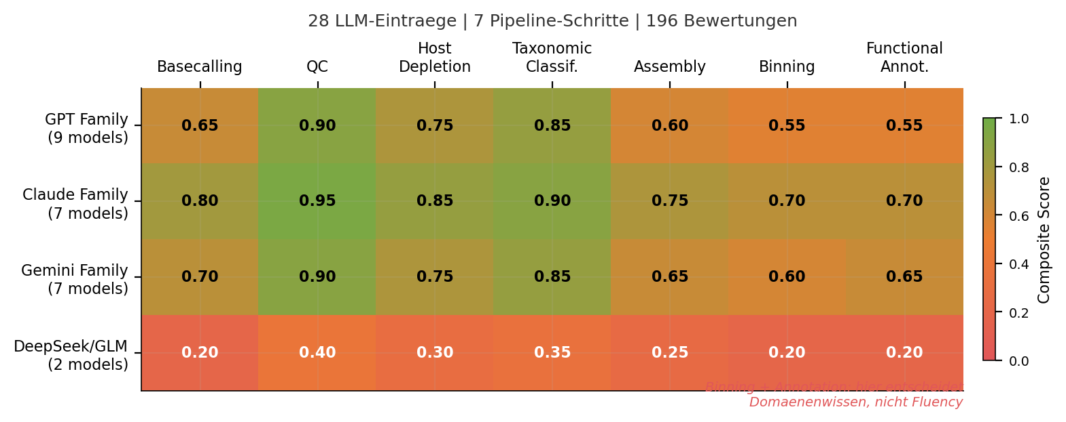
36 Monate LLM-Benchmark ueber 28 Modelle belegen: 'Plausible but Wrong' ist ein systematisches Muster
Validiert gegen peer-reviewed Pipeline (Reska et al., ISME Communications 2024, DOI: 10.1093/ismeco/ycae058)
28 Modelle (GPT-4o/5/o1-pro, Claude Sonnet/Opus, Gemini 2.0–3.1, DeepSeek V3, GLM-5) | 7 Pipeline-Schritte | 196 bewertete Ergebnisse
Kernbefund: Lokale Plausibilitaet reicht nicht fuer End-to-End Validitaet — Fehler konzentrieren sich dort, wo Domaenenwissen entscheidet (Binning: 0.59, Annotation: 0.62)
Tim Reska | Helmholtz Munich | April 2026
Notes:
Der LLM-Benchmark im Detail:
Aufgabe: Nanopore-Metagenomik-Pipeline konstruieren — ein 7-schrittiger bioinformatischer Workflow.
Evaluationsdesign: Stateless Cumulative Prompting — jeder Schritt in frischer Session, Kontext manuell weitergegeben. Testet, ob Modelle Korrektheit bewahren, wenn sie sich auf expliziten State verlassen muessen statt auf implizite Reparatur.
Was passiert: Modelle generieren Code, der lokal korrekt aussieht — richtige Syntax, plausible Parameter, korrekte Tool-Namen. Aber: Illumina-Schwellenwerte auf Nanopore-Daten anwenden (Q30 statt Q8), Short-Read-Tools fuer Long-Read-Daten (FastQC statt NanoPlot), unvollstaendige Polishing-Protokolle.
DeepSeek V3: Alle 7 Schritte falsch (I/I/F/I/N). Nicht offensichtlich falsch — sondern plausibel falsch. Ein Reviewer ohne Domaenenwissen wuerde den Output akzeptieren.
Uebertragung auf Underwriting: Gleicher Failure Mode. Ein Algorithmus, der I10 sieht und Standard-Rating vergibt, macht keinen offensichtlichen Fehler. Er macht einen plausiblen Fehler — weil ihm das Domaenenwissen fehlt, um die Stadien zu unterscheiden.
Das ist der Kern meiner Arbeit: Nicht bessere Modelle bauen, sondern Frameworks, die erkennen, WANN Modelle falsch liegen.

Slide 4
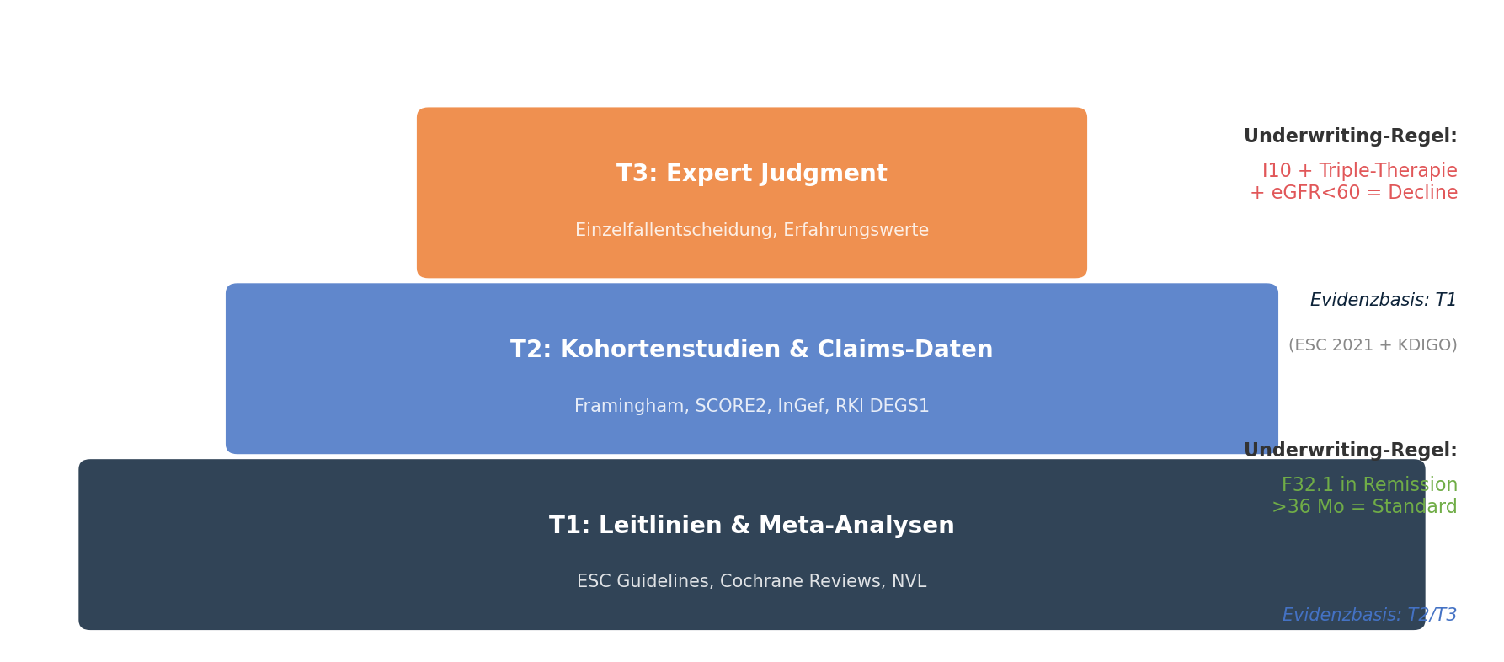
Jede algorithmische Entscheidung basiert auf einer Evidenzbasis — ich kann sie taggen und priorisieren
Direkt uebertragbar auf Underwriting-Logik: Jede Regel traegt ein Evidenz-Tag. Leitlinienbasierte Regeln (T1) haben Vorrang vor Expert Judgment (T3) — dokumentierbar, auditierbar, priorisierbar.
Tim Reska | Helmholtz Munich | April 2026
Notes:
Das Evidence-Tier Framework aus meiner Dissertation:
Systematische Klassifikation der Beweisqualitaet an jedem Inferenzschritt. Entwickelt fuer Bioinformatik-Pipelines, aber direkt uebertragbar auf Underwriting.
T1 — Leitlinien & Meta-Analysen:
- ESC Guidelines Hypertonie 2023
- KDIGO Leitlinie CKD
- NVL Depression (S3)
- Cochrane Reviews
Hoechste Evidenzqualitaet. Underwriting-Regeln, die darauf basieren, sind am staerksten fundiert.
T2 — Kohortenstudien & Claims-Daten:
- Framingham Heart Study (CVD-Risiko)
- SCORE2 (10-Jahres-Risiko)
- InGef (DE Claims, 8 Mio Versicherte)
- RKI DEGS1 (Praevalenz)
Gute Evidenz, aber abhaengig von Population und Zeitraum.
T3 — Expert Judgment:
- Einzelfallentscheidungen erfahrener Underwriter
- Erfahrungswerte ('das haben wir immer so gemacht')
- Nicht schlecht — aber nicht auditierbar, nicht reproduzierbar.
Konkretes Beispiel aus dem KTG-Underwriting-Manual:
Case 1: F32.1 in Remission >36 Monate. Algorithmus sagt Decline. Erfahrener Underwriter sagt: Accept + 10% Loading. Evidenzbasis? T2/T3 — Kohortendaten zeigen Rueckfallrate <20% nach 3 Jahren, plus Expert Judgment. Wenn das getaggt ist, kann man die Entscheidung auditieren und den Algorithmus entsprechend anpassen.
Case 6: E11 + I10 + E78 (metabolisches Syndrom). Algorithmus stackt naiv 45% Loading. Erfahrener Underwriter reduziert auf 25-30% (integrierte Bewertung). Evidenzbasis? T1 (ESC CV Risk Guidelines) — das Gesamtrisiko ist nicht die Summe der Einzelrisiken.

Slide 5
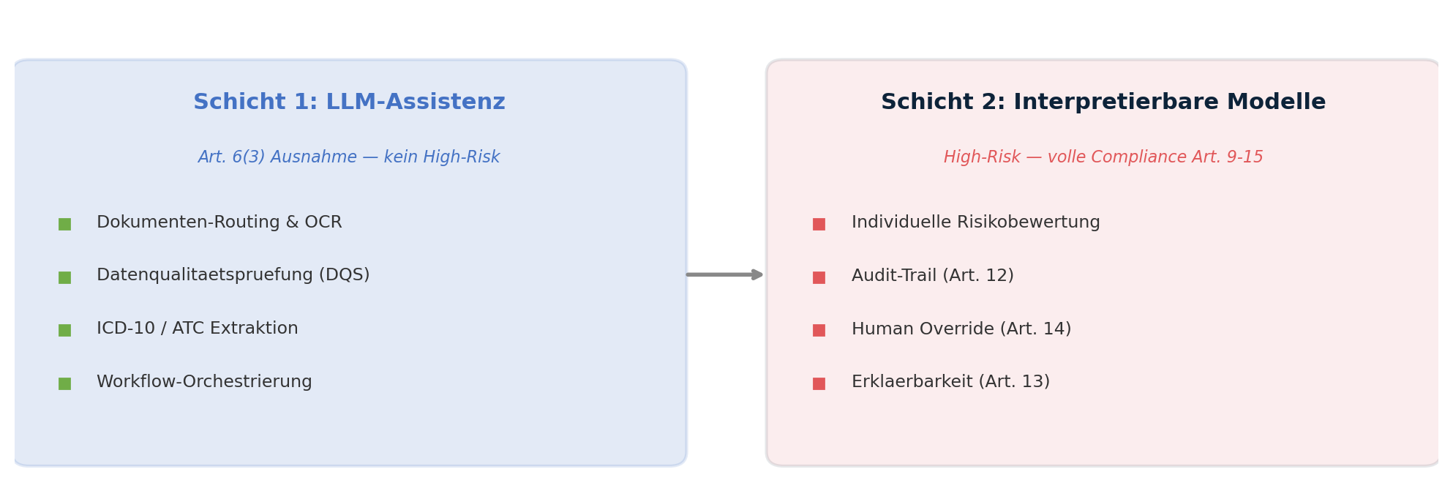
Nicht 'kein KI' — sondern die richtige KI an der richtigen Stelle
Annex III 5(a)
Non-Compliance
Mein Ansatz
High-Risk ab Aug 2026
bis 7 % Umsatz
Schicht 1 + Schicht 2
Tim Reska | Helmholtz Munich | April 2026
Notes:
Warum das regulatorisch entscheidend ist:
EU AI Act (Verordnung 2024/1689) klassifiziert KI-Systeme fuer Krankenversicherungs-Underwriting als Hochrisiko — Annex III, Punkt 5(a). Enforcement ab August 2026.
Aber: Nicht alles ist gleich reguliert. Art. 6(3) definiert Ausnahmen fuer 'enge prozedurale Aufgaben'.
SCHICHT 1 — LLM-Assistenz moeglich, kein High-Risk:
- OCR/NER aus Arztbriefen (Datenextraktion)
- Dokumenten-Routing und -Sortierung
- Datenqualitaetspruefung (ist die Akte vollstaendig?)
- ICD-10/ATC-Code-Extraktion
- Portfolio-Analytik (aggregiert, nicht individuell)
SCHICHT 2 — High-Risk, volle Compliance (Art. 9-15):
- Individuelle Risikobewertung
- Individuelle Preisgestaltung (KTG-Kalkulation)
- Jedes Profiling mit Gesundheitsdaten
Hier braucht es: interpretierbare Modelle (kein Black-Box-LLM), Audit-Trail (Art. 12), Human Override (Art. 14), technische Dokumentation (Art. 11), Erklaerbarkeit (Art. 13).
LLMs sind fuer Schicht 2 regulatorisch problematisch:
- Nicht deterministisch (gleicher Input, anderer Output)
- Nicht auditierbar (Reasoning nicht nachvollziehbar)
- Nicht erklaerbar genug fuer BaFin-Pruefungen
Mein Ansatz ist explizit NICHT 'LLMs fuer alles'. Sondern: LLMs wo erlaubt und sinnvoll (Schicht 1), regelbasierte und interpretierbare Modelle wo regulatorisch geboten (Schicht 2). Diese Unterscheidung zu verstehen und zu operationalisieren — das ist der methodische Beitrag, den ich mitbringe.

Slide 6
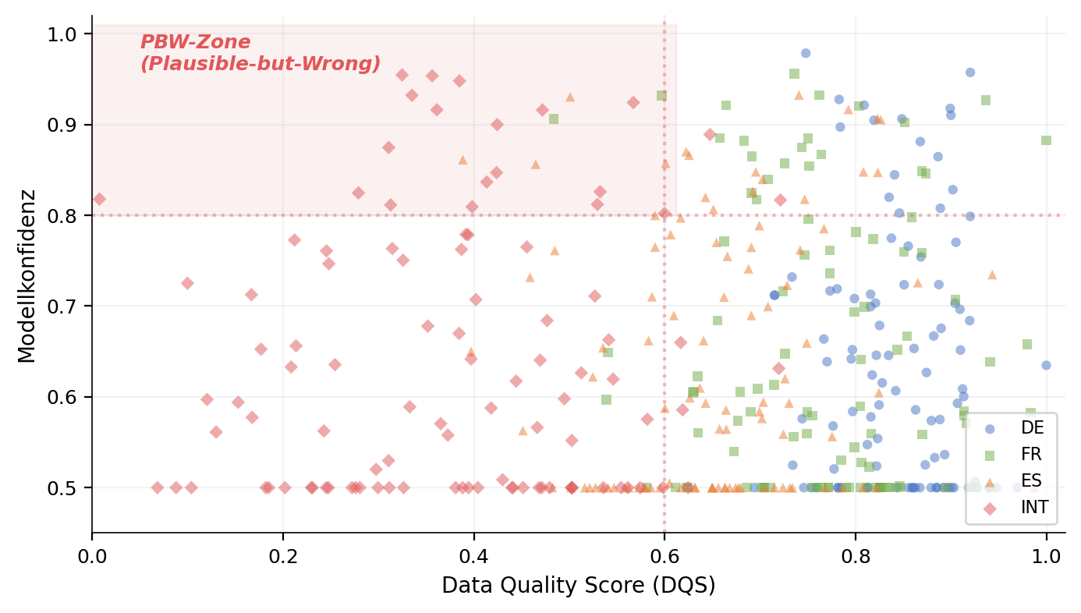
Drei methodische Beitraege zum bestehenden KTG-Tool — kein Ersatz, sondern Ergaenzung
1
2
3
Datenqualitaetspruefung als Schicht-1 Gatekeeper
Evidence-Tier Tagging fuer jede Underwriting-Regel
Red-Team Harness fuer Grenzfaelle
Ist die Akte ratebar? Pruefung auf Vollstaendigkeit, Konsistenz, Aktualitaet — bevor das Modell ueberhaupt rechnet.
Jede Regel traegt ein Evidenz-Tag (T1/T2/T3). Leitlinienbasiert hat Vorrang vor Expert Judgment. Auditierbar.
Systematisches Testen von Grenzfaellen analog zum LLM-Benchmark: Wo scheitert der Algorithmus plausibel aber falsch?
Nicht als fertiges Produkt — als methodischer Beitrag zum bestehenden Team und Tool.
PBW-Detection: Proof of Concept
Tim Reska | Helmholtz Munich | April 2026
Notes:
Konkret — was ich zum KTG-Tool beitragen kann:
1. DATENQUALITAETSPRUEFUNG (Schicht-1 Gatekeeper):
Der Data Quality Score (DQS) prueft pro Akte:
- Vollstaendigkeit: Sind Diagnosen, Meds, Labore da?
- Konsistenz: Passen die Daten zusammen? (Metformin ohne Diabetes-Code = uncodierter Diabetes)
- Aktualitaet: Wie alt sind die Labore?
DQS = 0.40*Completeness + 0.35*Consistency + 0.25*Recency
Ergebnis: Akte ratebar (DQS >= 0.80) oder nicht ratebar (DQS < 0.60 = Postpone, Nachuntersuchung anfordern).
Das ist Schicht 1 — kein High-Risk, sofort implementierbar.
2. EVIDENCE-TIER TAGGING:
Jede Underwriting-Regel im KTG-Tool bekommt ein Tag:
- T1: 'I10 + eGFR<30 = Decline' (KDIGO Leitlinie)
- T2: 'F32.1 Remission >36Mo = Standard' (Kohortendaten)
- T3: 'Physiotherapeut + M51.1 = erhoehtes Risiko' (Expert)
Vorteil: Auditierbar fuer BaFin, priorisierbar fuer Updates.
3. RED-TEAM HARNESS:
Analog zum LLM-Benchmark: Systematisch Grenzfaelle testen.
- Bariatrische OP + E66-Code: Algorithmus sieht Adipositas, aber Patient hat 40kg verloren. Richtig: Risk Reversal.
- F33.1 mit 3 Episoden: Algorithmus gibt 25% Loading, aber erfahrener Underwriter wuerde Decline empfehlen.
- I48 + I10: Naives Stacking ueberschaetzt Risiko.
Das PBW-Scatter-Diagramm (unten rechts) zeigt den Proof of Concept: Hohe Konfidenz bei niedriger Datenqualitaet = PBW-Zone. Genau dort scheitern Algorithmen still.

Slide 7
Ich bin kein MD — aber ich weiss, wie sich Krankheitsverlaeufe real anfuehlen
Was ich mitbringe
Was ich noch brauche
6 Jahre Pflege meines Vaters: Hypertonie, mehrere Herzinfarkte, Bypaesse, Stents, dann Sepsis nach Appendizitis-Durchbruch, 8 Wochen Koma, totales Nierenversagen, Herztod am 11. Oktober 2024.
Kein Mitleidsargument — der Grund, warum dieses Problem fuer mich nicht abstrakt ist
PhD: State-Transition-Modellierung (CTMC), Evidenz-Tier-Framework, PBW-Detection
36 Monate LLM-Benchmark: 28 Modelle, peer-reviewed Methodik
7 Jahre Versicherung (ERGO / Munich Re): regulierte Prozesse, Compliance, Aktuariat
Klinische Experten und Underwriting-Erfahrung im Team. Ich ersetze keinen Medical Director.
Klinisches Detailwissen: Leitlinieninterpretation, Einzelfallbewertung, Prognoseeinschaetzung
Underwriting-Praxis: Rating-Tabellen, Schadenverlaeufe, Portfolioerfahrung
Mein Beitrag: Sicherstellen, dass klinische Expertise korrekt, auditierbar und klinisch integer in algorithmische Systeme uebersetzt wird.
Tim Reska | Helmholtz Munich | April 2026
Notes:
Transparenz ueber Staerken und Luecken:
Was ich mitbringe:
Persoenlicher Kontext: Mein Vater hatte den vollstaendigen Krankheitsverlauf, den Underwriter als Risikostufen bewerten: Hypertonie Grad 1 -> Grad 2 -> Grad 3 mit TOD -> MI -> CKD -> Dialyse -> Tod. Ich war bei allem dabei. Ich weiss, wie Diagnosen im Alltag aussehen, wie Komorbiditaet sich real anfuehlt, warum Datenqualitaet keine akademische Frage ist.
Wissenschaftliche Methodik:
- Evidence-Tier Framework: Systematische Klassifikation der Beweisqualitaet an jedem Inferenzschritt
- PBW-Detection: Framework zur Erkennung von 'plausible but wrong' Entscheidungen in algorithmischen Systemen
- LLM-Benchmark: 28 Modelle, 196 Bewertungen, publiziert
- State-Transition-Modellierung: CTMC, direkt uebertragbar auf Krankheitsprogression
Versicherungserfahrung: 7 Jahre ERGO (Munich Re Tochter). Ich kenne regulierte Prozesse, Compliance-Anforderungen, und wie Underwriting heute in der Praxis funktioniert.
Was ich noch brauche:
Ich bin kein MD und kein erfahrener Underwriter. Ich brauche klinische Experten, die Leitlinien interpretieren, Einzelfaelle bewerten, und Prognosen einschaetzen. Und ich brauche Underwriting-Praktiker, die Rating-Tabellen kennen und Schadenverlaeufe gelesen haben.
Meine Rolle: Sicherstellen, dass deren Expertise korrekt in Algorithmen uebersetzt wird — nachweisbar, auditierbar, klinisch integer. Das ist die Bruecke.

Slide 8
Naechste Schritte
Wo sind die groessten Schwachstellen im aktuellen KTG-Tool?
Das ist der Ausgangspunkt.
Tim Reska
Helmholtz Munich | PhD Genomik & Bioinformatik
Notes:
Keine Roadmap. Keine '90-Tage-Plan'-Folie. Stattdessen eine ehrliche Frage:
Wo sind die groessten Schwachstellen im aktuellen KTG-Tool?
Moegliche Antworten, auf die ich vorbereitet bin:
- 'Datenqualitaet ist unser groesstes Problem' -> DQS als Schicht-1 Gatekeeper, sofort pilotierbar
- 'Komorbiditaeten werden naiv gestackt' -> Evidence-Tier Tagging + integrierte Risikobewertung (Case 6: E11+I10+E78)
- 'Wir wissen nicht, wo der Algorithmus falsch liegt' -> Red-Team Harness mit systematischen Grenzfaellen
- 'EU AI Act Compliance ist unklar' -> Zwei-Schichten-Modell, Art. 6(3) vs. Art. 9-15
- 'Wir brauchen bessere Modelle' -> Nicht mein primaerer Pitch. Aber: Modelle ohne Datenqualitaetspruefung sind wie Formel-1-Autos auf unbefestigter Strasse.
Das Gespraech soll Haerings Problem in den Mittelpunkt stellen — nicht mein System. Ich biete den methodischen Beitrag an, er definiert das Problem. Zusammen ergibt das einen Plan.

